Slide 1
REPORTE TRIMESTRAL
JULIO – SEPTIEMBRE
2018 REGIDOR MVZ JOSE LUIS LOPEZ GARCIA

Slide 2
PARTICIPACIÓN EN LAS SESIONES DE CABILDOS

Slide 3
Sesión ordinaria de ayuntamiento No.51
17/Julio/2018
Acta No. 66
Aprobado 15 puntos por unanimidad.
Tres puntos aprobado mayoría calificada.
Sesión ordinaria de ayuntamiento No.52
09/Agosto/2018
Acta No. 67
Aprobado 17 puntos por unanimidad.
Dos puntos aprobado mayoría calificada.

Slide 4
Sesión ordinaria de ayuntamiento No.53
30/Agosto/2018
Acta No. 68
Aprobado 16 puntos por unanimidad.
Tres puntos aprobado mayoría calificada.
Dos puntos negados por mayoria.
Sesión solemne de ayuntamiento No.4
08/Septiembre/2018
Acta No. 69

Slide 5
Sesión ordinaria de ayuntamiento No.54
14/Septiembre/2018
Acta No. 68
Aprobado 17 puntos por unanimidad.
Un punto aprobado mayoría calificada.
Dos puntos aprobados por mayoría absoluta.
Un punto aprobado por mayoría calificada.
Sesión ordinaria de ayuntamiento No.55
27/Septiembre/2018
Acta No. 69
Aprobado 12 puntos por unanimidad.
Tres punto aprobado mayoría calificada.

Slide 7
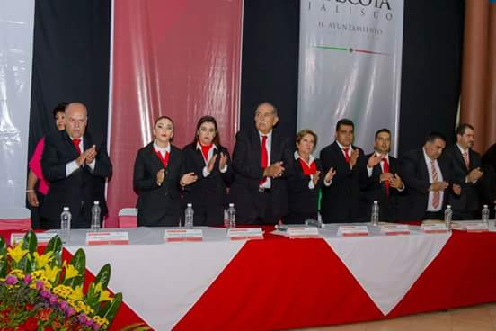

Slide 8
Participación en el aspecto del manejo de los residuos botes agroquímicos donde a sido una problemática de siempre donde se debe de ver que opción sea la mejor para una mejor imagen y ecológica para toda la población en general.

Slide 9
ACTIVIDADES EDILICIAS

Slide 10
Reunión de la comisión de desarrollo urbano para su actualización del plan para ver analizar la propuesta de una empresa que esta realizando del plan parcial de desarrollo donde se lleva a cabo en el palacio municipal para su revisión y analizarlos el avance.
Reunión de las comisiones para llegar a acuerdos de tesoreria cuentas publicas y seguimiento de otras opciones para una mejora y entregar las cuentas publicas para la siguiente administración este todo en regla y no dejar ningun problema con tesoreria

Slide 11
Sesión solemne sobre el tercer informe de gobierno durante la administración 2015 – 2018 se presento todo lo que se realizo lo que se beneficio con todos y cada uno de los proyectos realizados en esta administración para un buen uso de cada uno de nosotros como ciudadanos y un aspecto social de cada uno de estos proyectos realizados y apoyos para cada una de las personas.

Slide 12
Apoyo en el programa y su realización u organización de fiestas patrias.
Participación en diferentes actividades festivas en los días del 11 a 16 de septiembre del 2018.
Participación en el desfile del 16 de septiembre del 2018 por el día de la independencia de México.

Slide 13
Diez visitas continuas al rastro municipal reuniones para hacer un buen funcionamiento del rastro y dar un servicio de calidad e higiene para todas las personas que consumimos la carne de res y cerdo bajo las normas de salubridad.
Reunión de cabildos mes de septiembre.
Participación en evento de los niños héroes.
Entrega de títulos de propiedad en la comunidad del agostadero.

Slide 14
Entrega ala siguiente administración en turno donde se realiza un acto cívico formal para su entrega y recepción del palacio municipal con presidente y ediles de este ayuntamiento 30 de septiembre del 2018

Slide 15
CONCLUCION
Ayudar a toda la ciudadanía escuchándolos proponiéndoles y planteándoles sobre trabajos realizados y sugerencias para un buen desempeño como regidores para un buen desarrollo y bien del municipio y sus rancherías.

